Slide 1


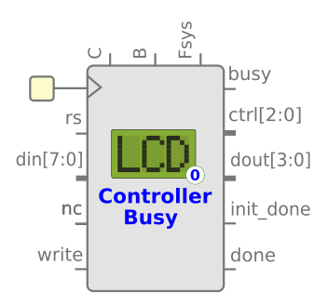

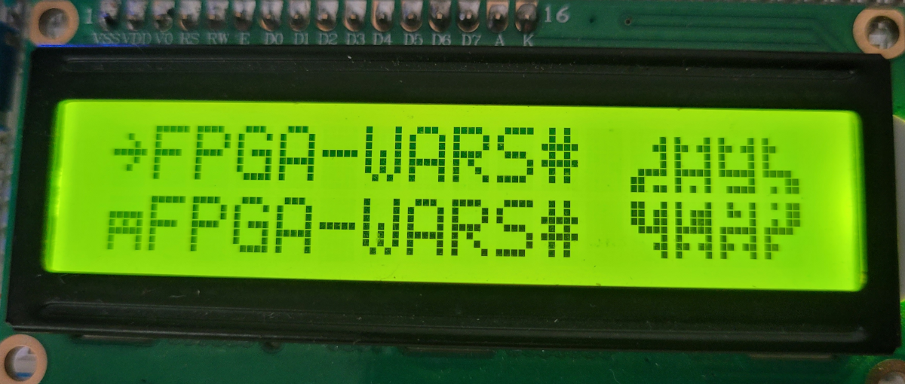
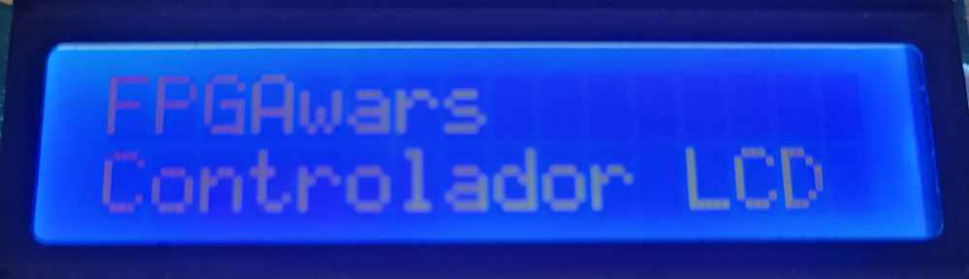





Cuaderno Técnico de FPGAs libres
CT.12: Controlador de LCD 16x2
Juan González Gómez
Carlos Venegas Arrabé
@Obijuan_cube
@Cavearr
https://github.com/Obijuan
https://github.com/cavearr
Madrid, 2022-Nov-1

